Slide 1

자료구조 개요
1
IT CookBook, 자바로 배우는 쉬운 자료구조

Slide 2
이 장에서 다룰 내용
1
자료구조 개요
2
자료구조의 분류
3
자료의 표현

Slide 3
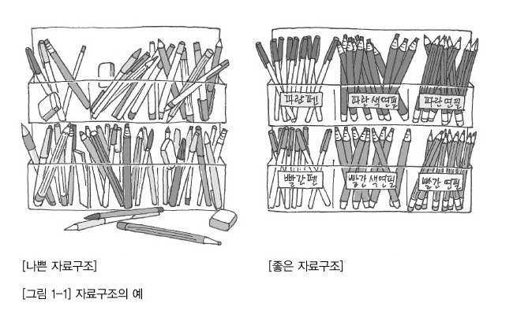
자료구조 개요
자료구조란?
  자료를 효율적으로 사용하기 위해서 자료의 특성에 따라서 분류하여 구성하고 저장 및 처리하는 모든 작업

Slide 4
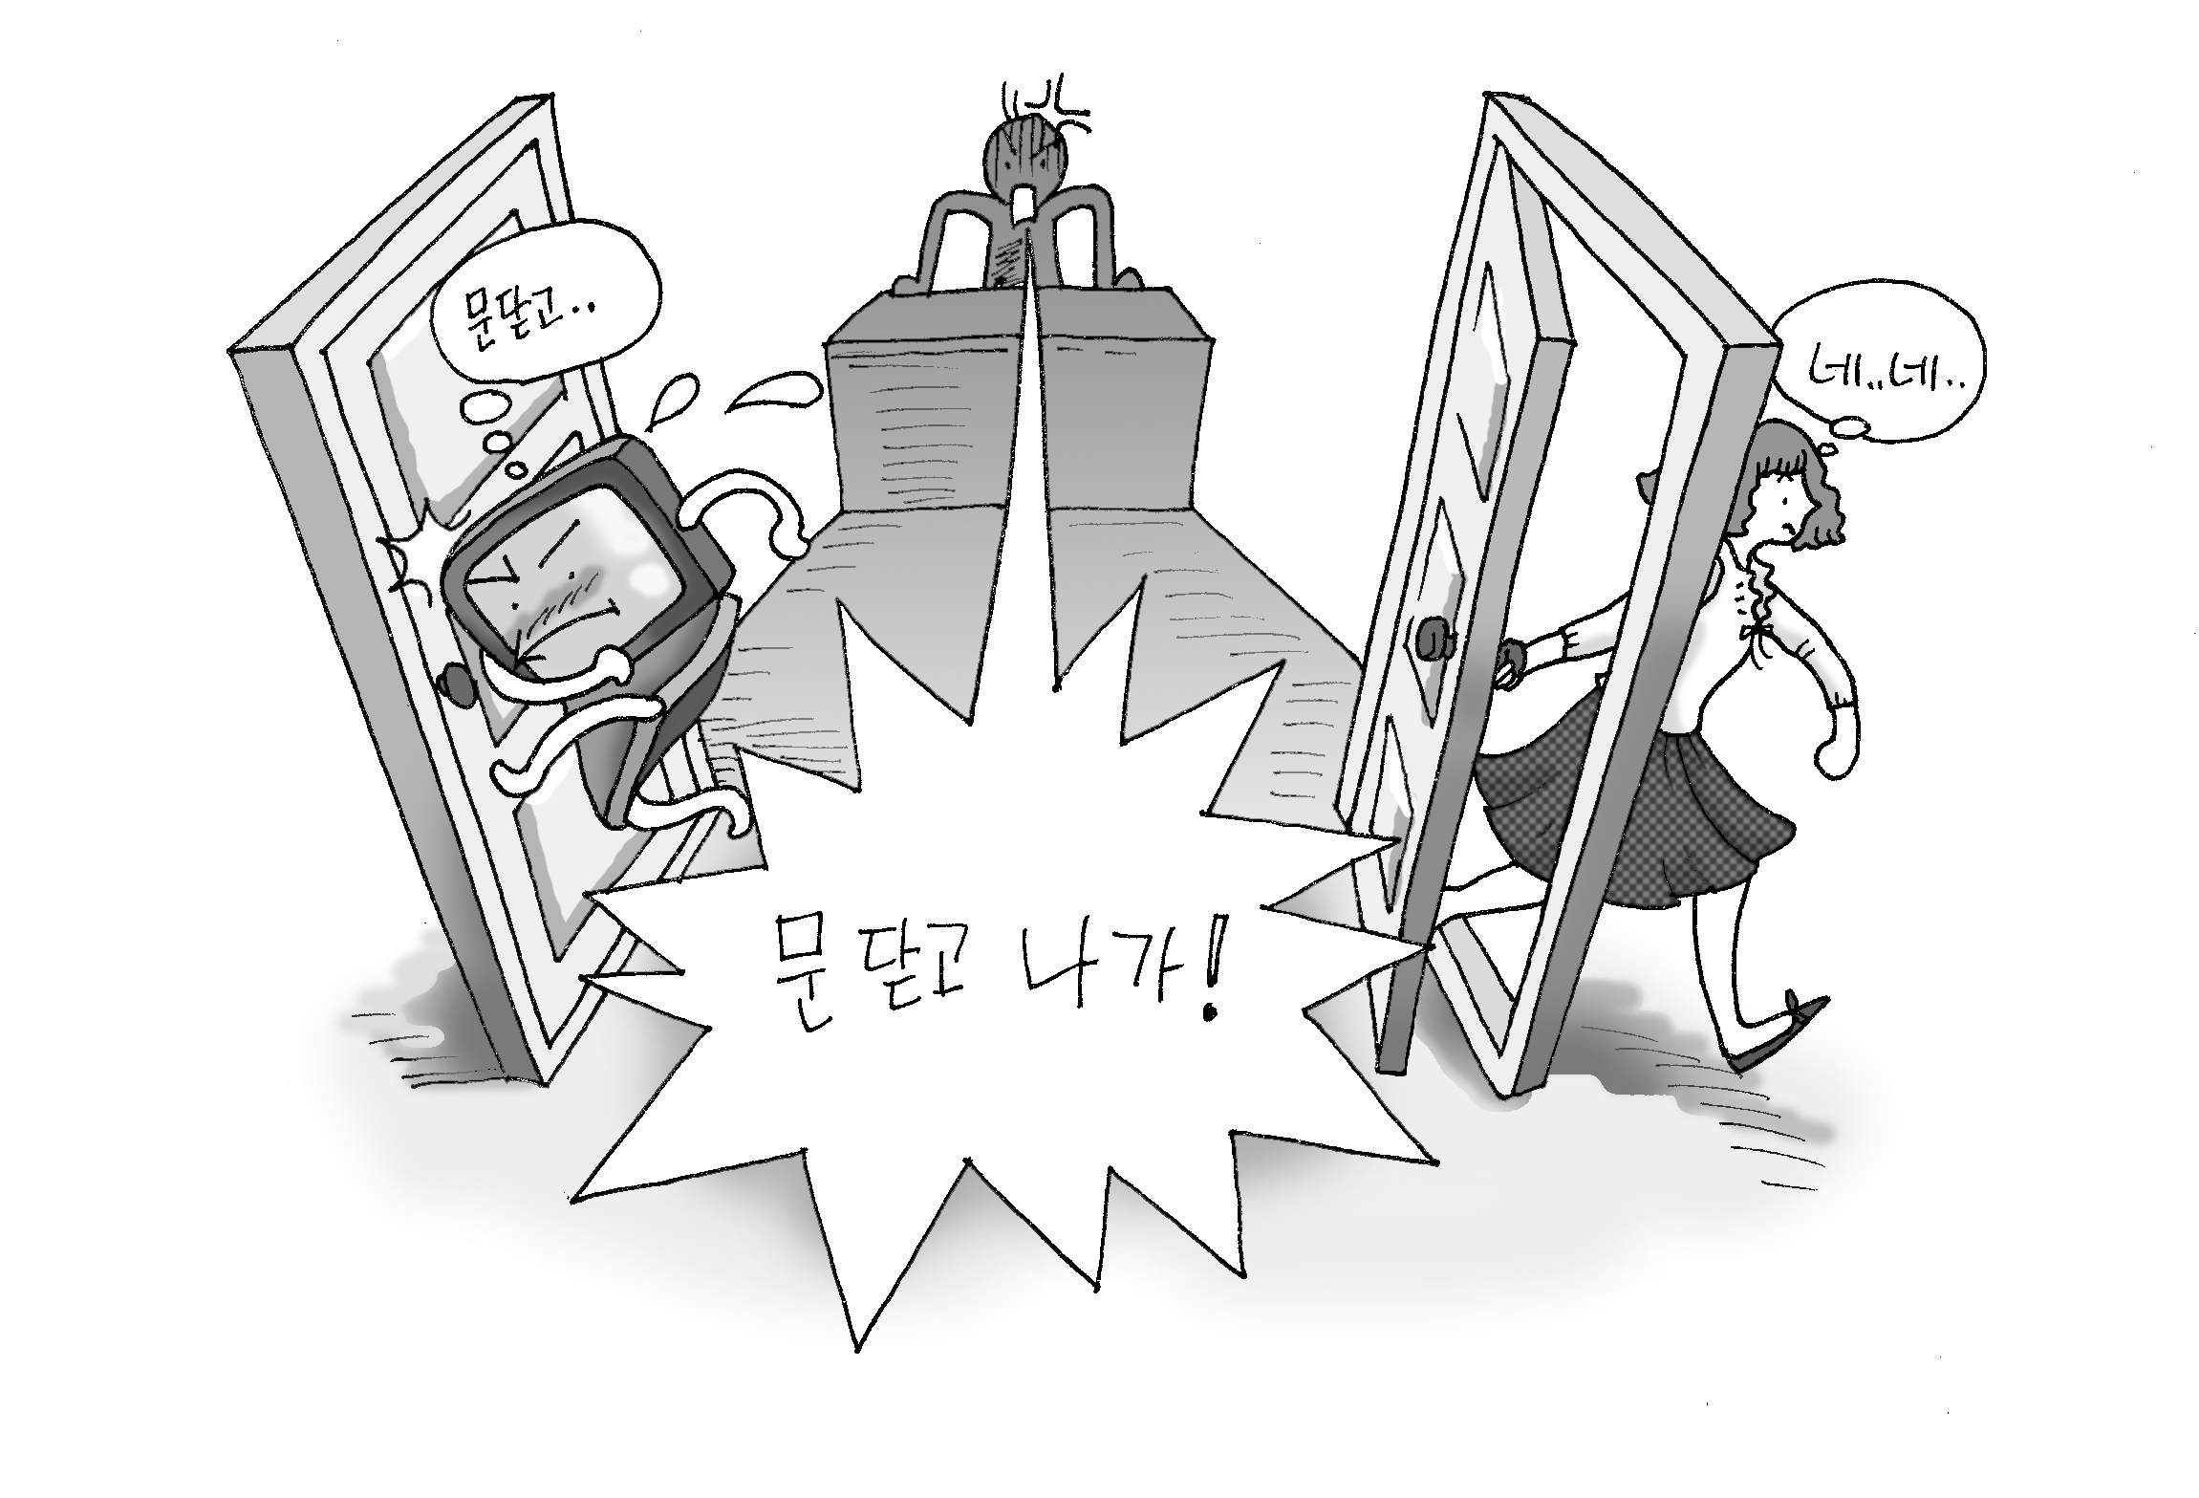
자료구조 개요
컴퓨터 분야에서 자료구조를 배우는 이유
  컴퓨터는 사람이 원하는 것을 알아서 처리할 수 없음
    예: 컴퓨터와 사람에게 “문닫고 나가” 라는 명령을 준 경우

Slide 5
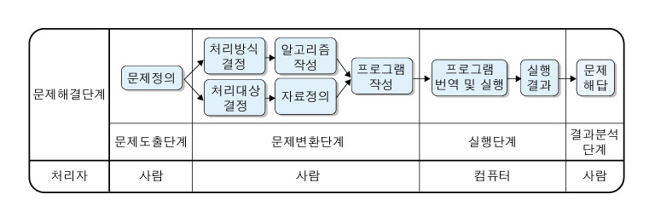
자료구조 개요
  컴퓨터에 의한 문제 해결 과정
  컴퓨터가 효율적으로 문제를 처리하기 위해서는 문제를 정의하고
  분석하여 그에 대한 최적의 프로그램을 작성해야 한다.
    ☞ 자료구조에 대한 개념과 활용 능력 필요!

Slide 6
자료구조의 분류
자료의 형태에 따른 분류
  단순 구조
    정수, 실수, 문자, 문자열 등의 기본 자료형
  선형구조
    자료들 간의 앞뒤 관계가 1:1의 선형 관계
    리스트, 연결리스트, 스택, 큐, 덱 등
  비선형구조
    자료들 간의 앞뒤 관계가 1:多, 또는 多:多의 관계
    트리, 그래프 등
  파일구조
    레코드의 집합인 파일에 대한 구조
    순차파일, 색인파일, 직접파일 등

Slide 7
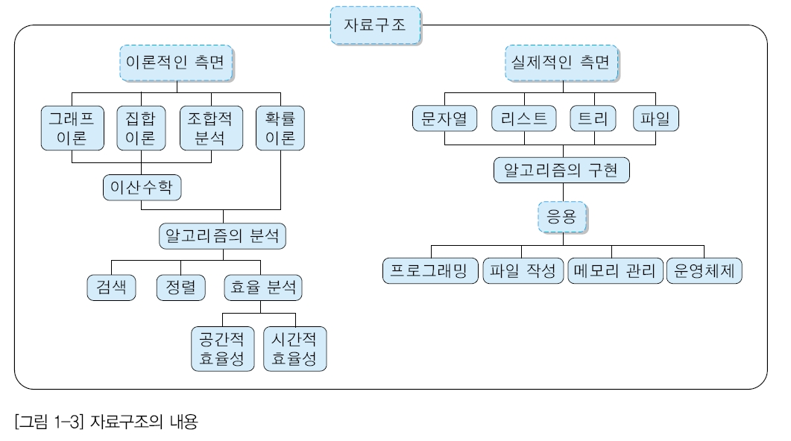
자료구조의 분류

Slide 8
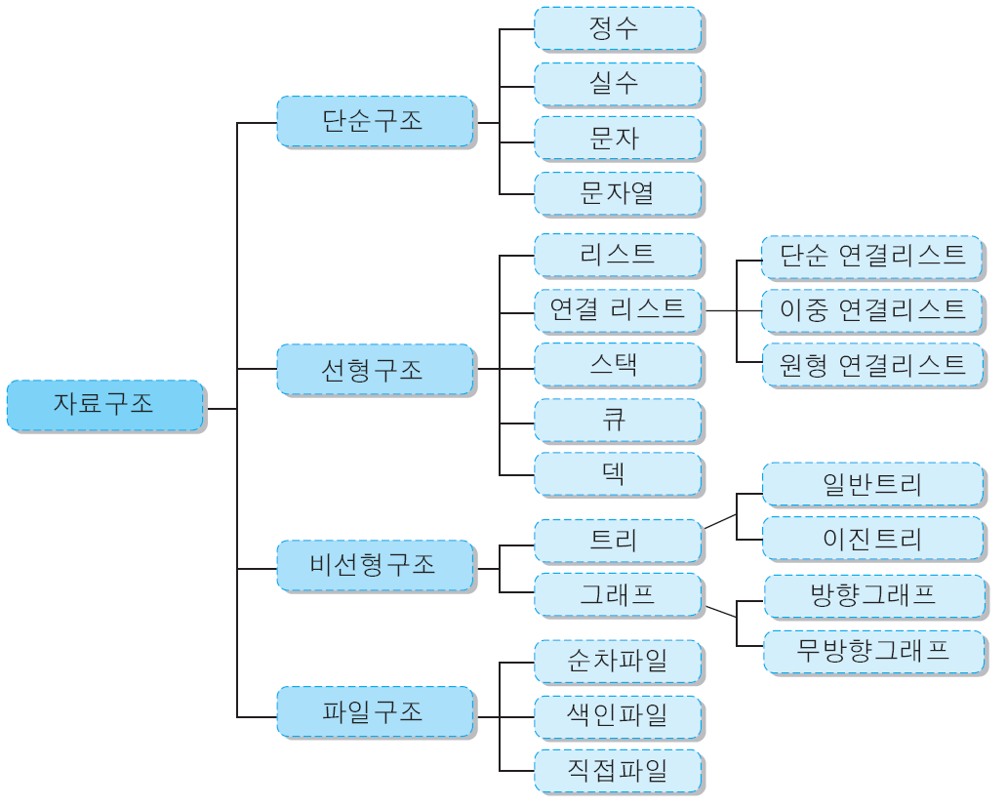
자료구조의 분류

Slide 9
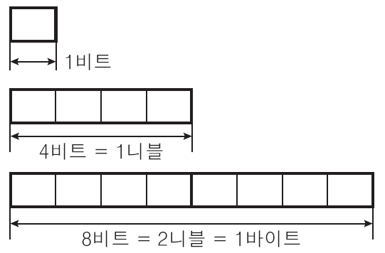
자료의 표현
디지털 시스템에서의 자료의 표현
  숫자, 문자, 그림, 소리, 기호 등 모든 형식의 자료를 2진수 코드로 표현하여 저장 및 처리
  2진수 코드
    1과 0, ON과 OFF, 참(True)과 거짓(False)의 조합
  2진수 코드의 단위

Slide 10
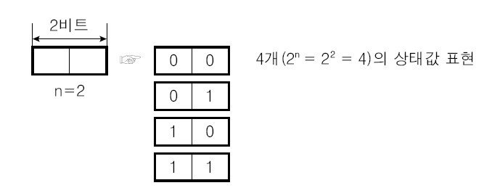
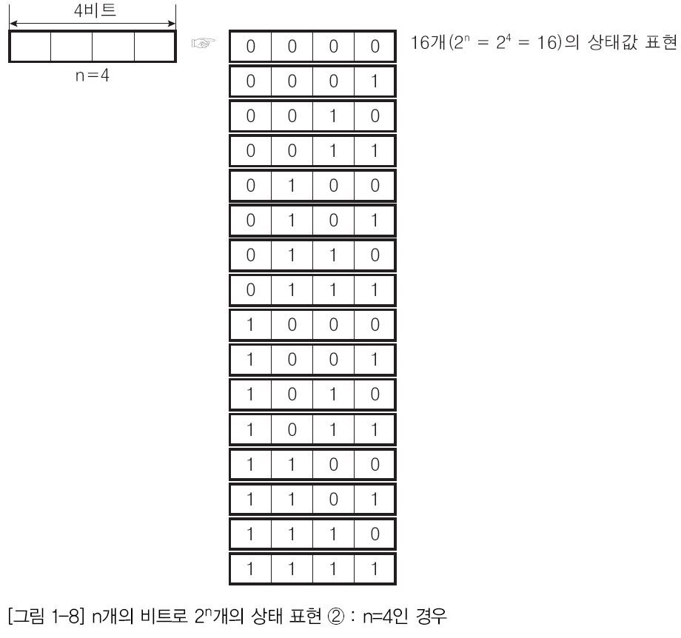
자료의 표현
  n개의 비트로 2^{n}개의 상태수 표현
    예) n=2 인 경우 예) n=4 인 경우

Slide 11
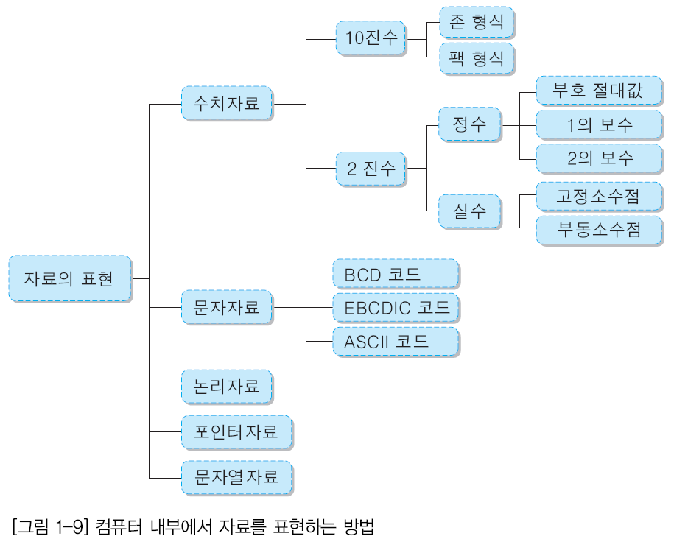
자료의 표현
컴퓨터 내부에서 표현할 수 있는 자료의 종류

Slide 12
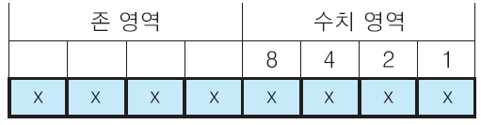
자료의 표현 - (1) 수치자료의 표현
10진수의 표현
  존(Zone) 형식의 표현
    10진수 한자리를 표현하기 위해서 1바이트(8비트)를 사용하는 형식
    존 영역
      상위 4비트
      1111로 표시
    수치 영역
      하위 4비트
      표현하고자 하는 10진수 한자리 값에 대한 2진수 값을 표시
    존 형식의 구조

Slide 13
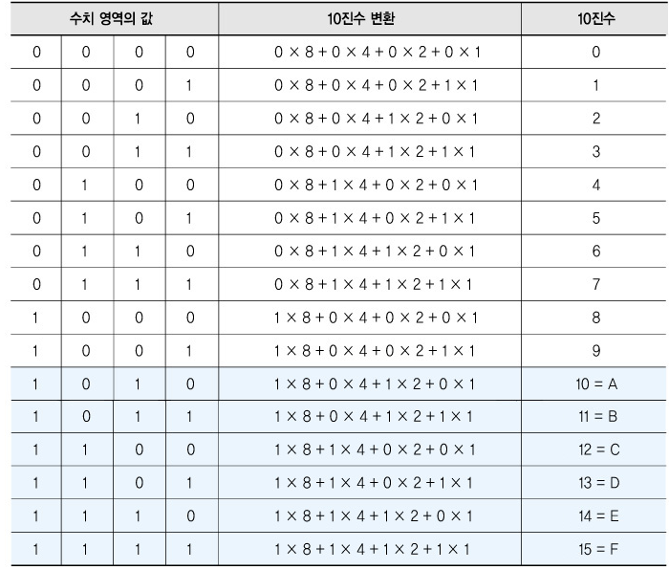
자료의 표현 - (1) 수치자료의 표현
    수치 영역의 10진수 표현

Slide 14
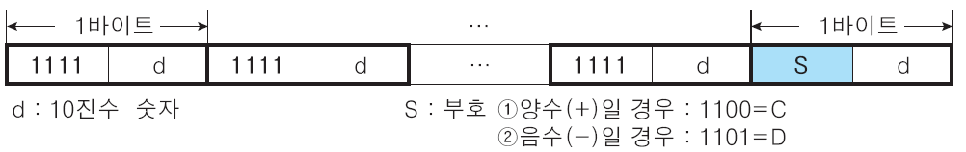
자료의 표현 - (1) 수치자료의 표현
    여러 자리의 10진수를 표현하는 방법
      10진수의 자릿수 만큼 존 형식을 연결하여 사용
      마지막 자리의 존 영역에 부호를 표시
        양수(+) : 1100
        음수(-) : 1101
      존 형식의 10진수 표현 형식

Slide 15
자료의 표현 - (1) 수치자료의 표현
    존 형식으로 10진수를 표현하는 예
      +213
      -213
1111 | 0010 | 1111 | 0001 | 1100 | 0011
F | 2 | F | 1 | C(+) | 3
2
1
3
1111 | 0010 | 1111 | 0001 | 1101 | 0011
F | 2 | F | 1 | D(-) | 3
2
1
3

Slide 16
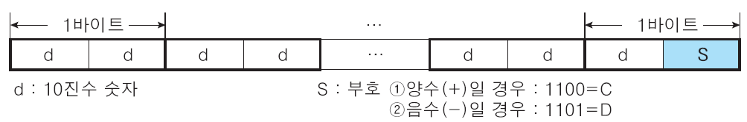
자료의 표현 - (1) 수치자료의 표현
  팩(Pack) 형식의 표현
    10진수 한자리를 표현하기 위해서 존 영역 없이 4비트를 사용하는 형식
    최하위 4비트에 부호를 표시
      양수(+) : 1100
      음수(-) : 1101
      팩 형식의 10진수 표현 형식

Slide 17
자료의 표현 - (1) 수치자료의 표현
    팩 형식으로 10진수를 표현하는 예
      + 213
      - 213
0010 | 0001 | 0011 | 1100
2 | 1 | 3 | C(+)
0010 | 0001 | 0011 | 1101
2 | 1 | 3 | D(-)

Slide 18
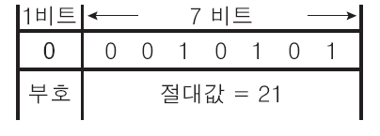
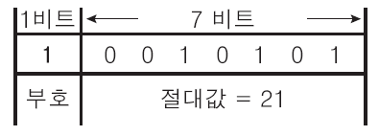
자료의 표현 - (1) 수치자료의 표현
2진수의 정수 표현
  n비트의 부호 절대값 형식
    최상위 1비트 - 부호 표시
      양수(+) : 0
      음수(-) : 1
    나머지 n-1 비트 – 이진수 표시
    1바이트를 사용하는 부호 절대값 형식의 예
      + 21 ➢ - 21

Slide 19
자료의 표현 - (1) 수치자료의 표현
  1의 보수(1’ Complement) 형식
    음수의 표현에서 부호 비트를 사용하는 대신 1의 보수를 사용하는 방법
    n비트의 2진수를 1의 보수로 만드는 방법
      n비트를 1로 한 이진수에서 변환하고자 하는 이진수를 뺀다.
      예) 10진수 21을 1의 보수로 만들기 (1바이트 사용)
    1바이트를 사용하는 1의 보수 형식의 예
      + 21 ➢ - 21
1 1 1 1 1 1 1 1 - 0 0 0 1 0 1 0 1 | ☜ | 21의 2진수 값
1 1 1 0 1 0 1 0 | ☜ | 21의 1의 보수
0 | 0 0 1 0 1 0 1
← 21의 절대값 →
1 | 1 1 0 1 0 1 0
← 21의 1의 보수 →
☞ 부호절대값형식의
양수 표현과 같음!

Slide 20
자료의 표현 - (1) 수치자료의 표현
  2의 보수(2’ Complement) 형식
    음수의 표현에서 부호 비트를 사용하는 대신 2의 보수를 사용하는 방법
    n비트의 2진수를 2의 보수로 만드는 방법
      1의 보수에 1을 더해준다.
      예) 10진수 21을 2의 보수로 만들기 (1바이트 사용)
1 1 1 1 1 1 1 1 - 0 0 0 1 0 1 0 1 | ☜ | 21의 2진수 값
1 1 1 0 1 0 1 0 + 1 | ☜ | 21의 1의 보수
1 1 1 0 1 0 1 1 | ☜ | 21의 2의 보수

Slide 21
자료의 표현 - (1) 수치자료의 표현
    1바이트를 사용하는 2의 보수 형식의 예
      + 21 ➢ - 21
      2진수 정수의 세 가지 표현 방법에서 양수의 표현은 같고,
      음수의 표현만 다르다.
0 | 0 0 1 0 1 0 1
← 21의 절대값 →
1 | 1 1 0 1 0 1 1
← 21의 2의 보수 →
☞ 부호절대값형식의
양수 표현과 같음!

Slide 22
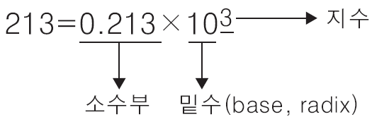
자료의 표현 - (1) 수치자료의 표현
2진수의 실수 표현
  고정 소수점 표현
    소수점이 항상 최상위 비트의 왼쪽 밖에 고정되어있는 것으로 취급하는 방법
    고정 소수점 표현의 00010101 은 0.00010101 의 실수 값을 의미
  부동 소수점 형식의 표현
    고정 소수점 형식에 비해서 표현 가능한 값의 범위가 넓다.
    실수를 부호와 지수, 소수의 세 부분으로 구분하여 표현

Slide 23
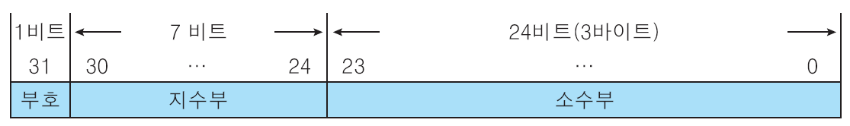
자료의 표현 - (1) 수치자료의 표현
    4바이트를 사용하는 부동 소수점 형식

Slide 24
자료의 표현 - (2) 문자자료의 표현
문자자료의 표현
  문자에 대한 이진수 코드를 정의하여 사용
  문자에 대한 이진수 코드표
    BCD 코드
    EBCDIC 코드
    ASCII 코드

Slide 25
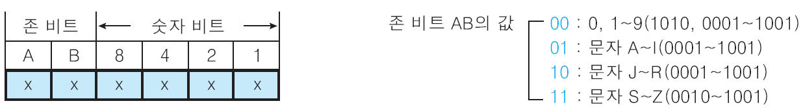
자료의 표현 - (2) 문자자료의 표현
BCD 코드
  6비트를 사용하여 문자 표현
    상위 2비트 : 존 비트
    하위 4비트 : 2진수 비트
    존 비트와 2진수 비트를 조합하여 10진수 0~9와 영어 대문자와 특수문자를 표현
  BCD 코드의 구성

Slide 26
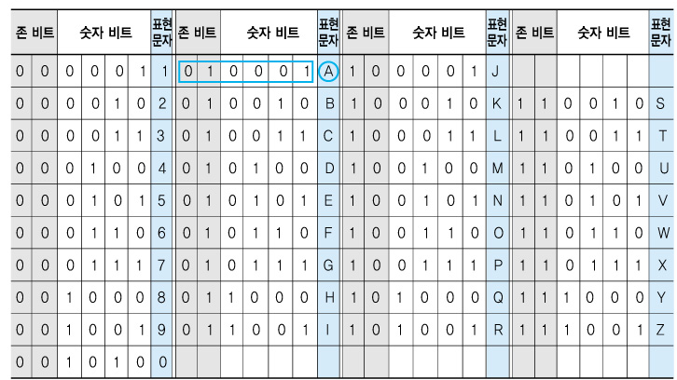
자료의 표현 - (2) 문자자료의 표현
  BCD 코드 표
    예) 영문자 A에 대한 BCD 코드 ☞ 010001

Slide 27
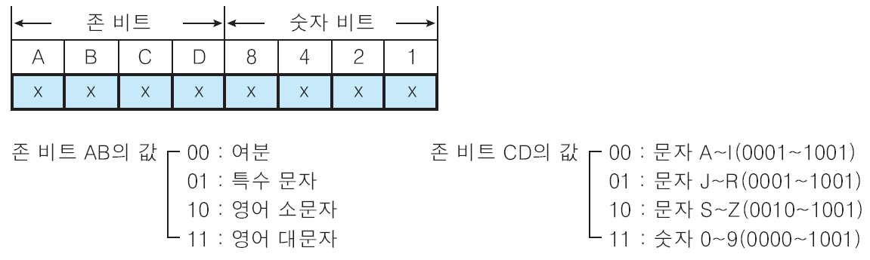
자료의 표현 - (2) 문자자료의 표현
EBCDIC 코드
  8비트를 사용하여 문자 표현
    상위 4비트 : 존 비트
    하위 4비트 : 2진수 비트
    존 비트와 2진수 비트를 조합하여 10진수 0~9와 영어 대문자/소문자와 특수문자를 표현
  EBCDIC 코드의 구성

Slide 28
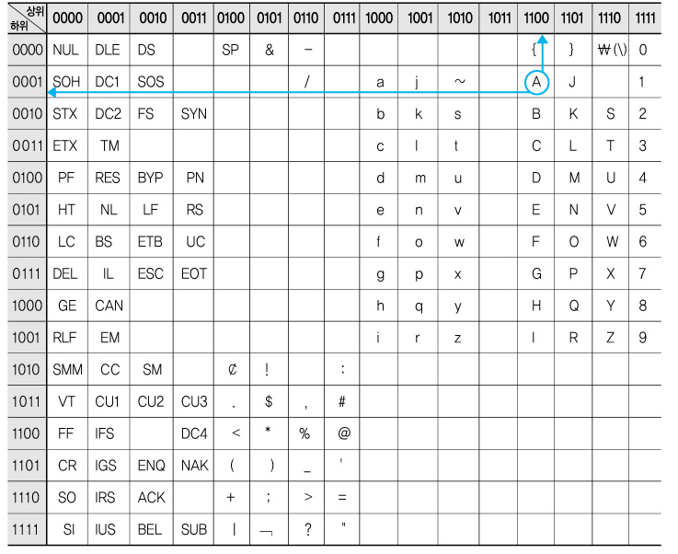
자료의 표현 - (2) 문자자료의 표현
  EBCDIC 코드 표
    예) 영문자 A에 대한 EBCDIC 코드 ☞ 11000001

Slide 29
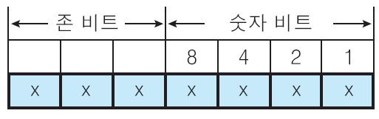
자료의 표현 - (2) 문자자료의 표현
ASCII 코드
  7비트를 사용하여 문자 표현
    상위 3비트 : 존 비트
    하위 4비트 : 2진수 비트
    존 비트와 2진수 비트를 조합하여 10진수 0~9와 영어 대문자/소문자와 특수문자를 표현
  ASCII 코드의 구성

Slide 30
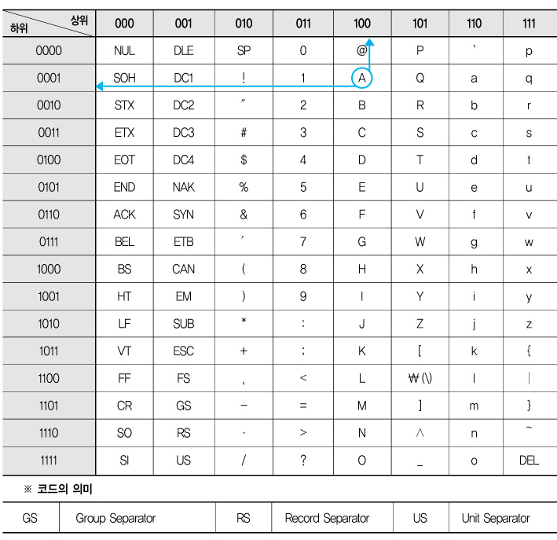
자료의 표현 - (2) 문자자료의 표현
  ASCII 코드 표
    예) 영문자 A에 대한 ASCII 코드 ☞ 1000001

Slide 31
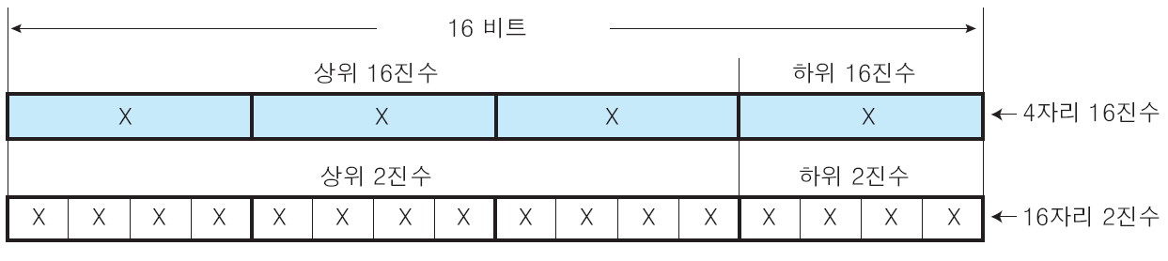
자료의 표현 - (2) 문자자료의 표현
유니 코드
  16비트를 사용하여 문자 표현
    16비트의 코드값을 4자리의 16진수로 표시
    유니 코드의 구성

Slide 32
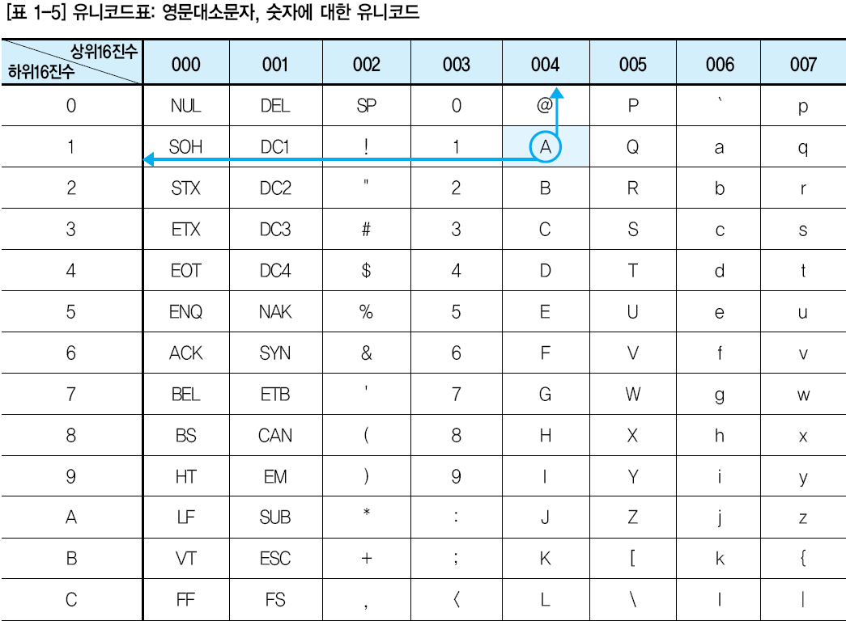
자료의 표현 - (2) 문자자료의 표현
  유니 코드 표

Slide 33
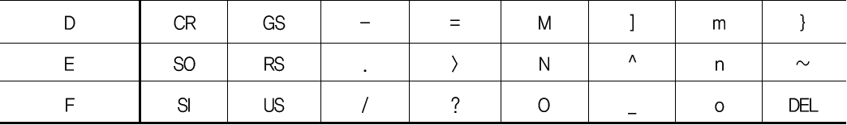
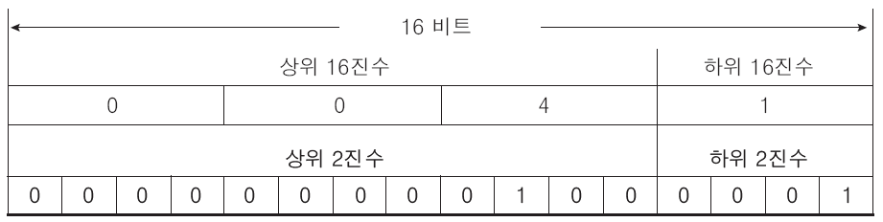
자료의 표현 - (2) 문자자료의 표현
    영문자 A에 대한 유니 코드 ☞ 0041 ➔ 0000 0000 0100 0001

Slide 34
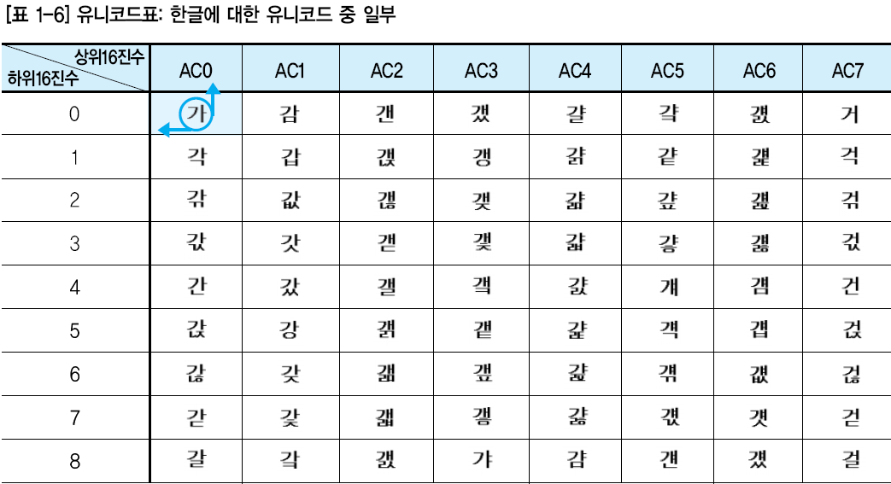
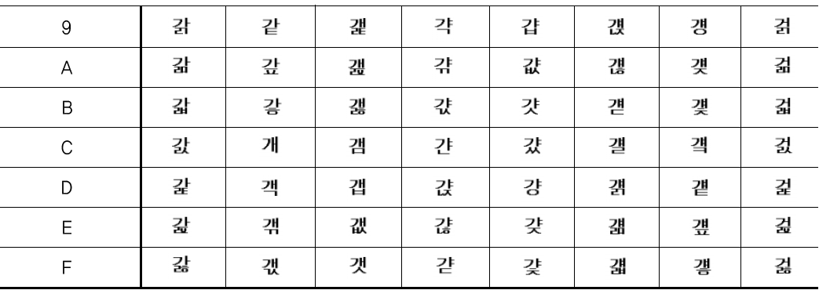
자료의 표현 - (2) 문자자료의 표현
    한글에 대한 유니코드
      초성 19개 × 중성 21개 × 종성 28개 = 11,172개

Slide 35
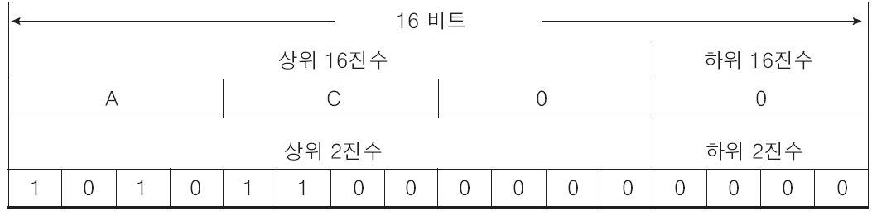
자료의 표현 - (2) 문자자료의 표현
    한글 ‘가’에 대한 유니 코드 ☞ AC0 0 ➔ 1010 1100 0000 0000

Slide 36
자료의 표현 - (3) 논리자료의 표현
논리자료
  논리값을 표현하기 위한 자료 형식
  논리값
    참(true)과 거짓(false), 1과 0
  1바이트를 사용하여 논리자료를 표현하는 방법
    방법1)
      참 - 최하위 비트를 1로 표시. 00000001
      거짓 – 전체 비트를 0으로 표시. 00000000
    방법2)
      참 – 전체 비트를 1로 표시. 11111111
      거짓 – 전체 비트를 0으로 표시. 00000000
    방법3)
      참 – 하나 이상의 비트를 1로 표시
      거짓 – 전체 비트를 0으로 표시. 00000000

Slide 37
자료의 표현 - (4) 포인터 자료의 표현
포인터 자료
  메모리의 주소를 표현하기 위한 자료 형식
  변수의 주소나 메모리의 특정 위치에 대한 주소를 저장하고 주소연산하기 위해 사용

Slide 38
자료의 표현 - (5) 문자열 자료의 표현
문자열(string) 자료
  여러 문자로 이루어진 문자의 그룹을 하나의 자료로 취급하여 메모리에 연속적으로 저장하는 자료 형식
  하나의 문자열 자료에 포함된 부분문자열을 표현하는 방법
    방법1) 부분문자열 사이에 구분자를 두고 연속 저장하는 방법
    방법2) 가장 긴 부분문자열의 길이에 맞추어 고정 길이로 연속 저장하는 방법
    방법3) 부분문자열을 연속 저장하고 각 부분문자열에 대한 포인터를 사용하는 방법

Slide 39
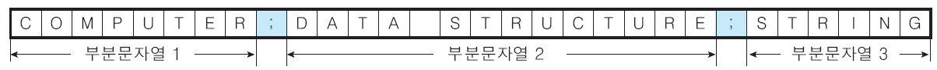
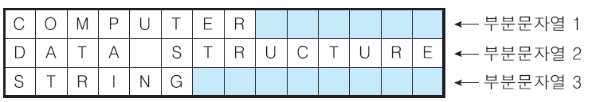
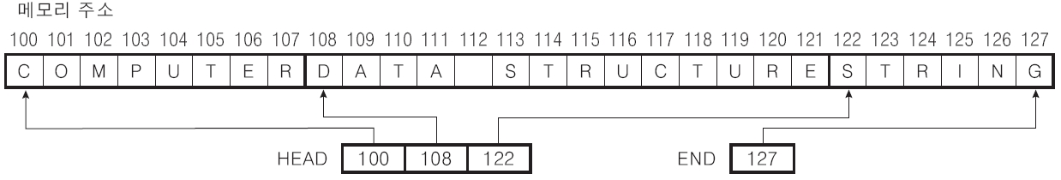
자료의 표현 - (5) 문자열 자료의 표현
  부분문자열의 표현 예
    표현할 문자열 : {COMPUTER, DATA STRUCTURE, STRING}
    방법1) 구분자를 사용하는 표현 : 구분자로 세미콜론(;) 사용
    방법2) 고정길이를 사용하는 표현
    방법3) 포인터를 사용하는 표현

Slide 40
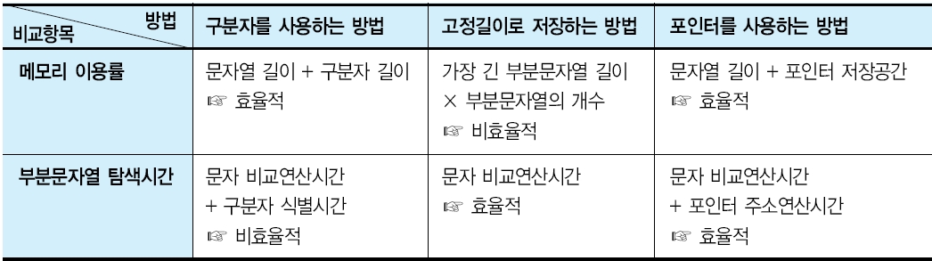
자료의 표현 - (5) 문자열 자료의 표현
  부분 문자열 표현 방법의 비교

Slide 41
www.themegallery.com
Thank You !
IT CookBook 자바로 배우는 쉬운 자료구조 1장 끝

